Slide 1

캡스톤 디자인2
메모리 사용량을 고려한 텐서플로우 라이트 데이터 관리 기법
지도교수 : 강동현 교수님
팀 원 : 권철현 20173041
신재하 20193066
| 컴퓨터공학과

Slide 2


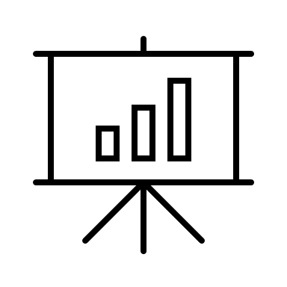


01 – 연구 배경
02 – 제안 기법
CONTENTS
03 – 시연 & 결과
04 – Q & A

Slide 3
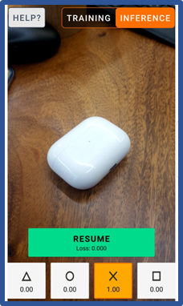
연구 배경
On-device training 예제 어플리케이션
텐서플로우 라이트에서 사용자 입력 기반 전이학습을 통한 이미지 분류 예제 어플리케이션 제공
해당 어플리케이션에서 메모리 부족 (OutOfMemory) 오류 발생
약 1100개 이상의 데이터 추가 되면 메모리 오류로 앱이 강제 종료
강제 종료로 인한 사용자의 데이터 손실 발생
데이터 손실로 인해 어플리케이션의 신뢰성 하락

Slide 4
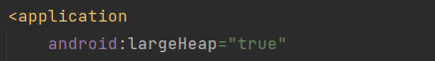
연구 배경
원인 분석
안드로이드는 원활한 멀티태스킹을 위해 엄격하게 힙 (Heap) 영역 크기 제한
힙 영역을 초과하는 데이터가 저장되어 메모리 부족 발생
Manifest의 android:largeHeap = “true” 옵션으로 어플리케이션의 최대 힙 사이즈를 ‘512MB’로 확장 가능
해당 옵션을 적용해도 일정량 이상의 데이터를 추가하면 어플리케이션 강제 종료 문제 존재

Slide 5
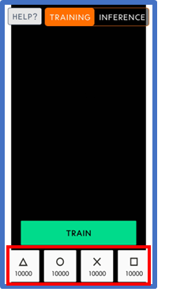
제안 기법
연구 배경
문제를 해결하기 위해 메모리에 저장되는 데이터 일부를 스토리지에 저장하는 방식 제안
파일 I/O 방식으로 변경함으로써 메모리 부족으로 인한 학습 데이터 수 제약을 해결
스토리지의 여유 공간만큼 데이터를 지속적으로 추가 가능
데이터 2000장 기준 학습시간 측정
초기 버전 : 약 3분 소요
기존 : 약 2초 소요
40000개의 학습 데이터를 추가한 모습

Slide 6
제안 기법
파일 입출력을 최소화 하기 위해 메모리를 병행하여 사용
2000장의 데이터는 메모리에 저장, 이후에는 스토리지에 저장하는 방식 도입
Heap
2000장 (Threshold)
512 MB
Storage

Slide 7
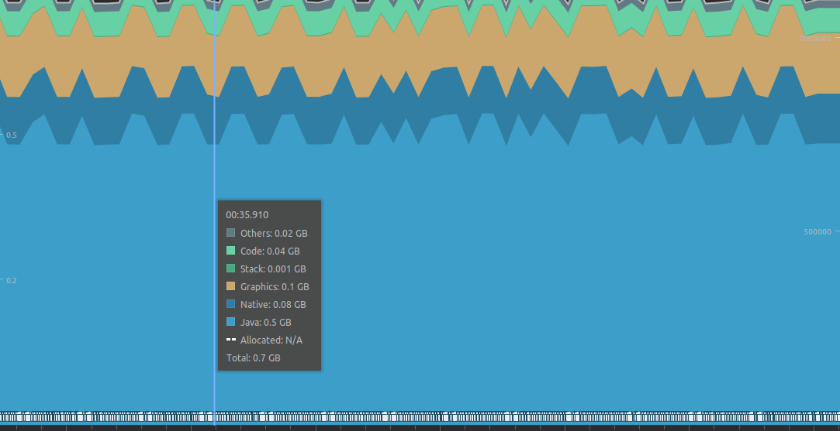
제안 기법
2000장을 메모리에 저장하고, 400장을 추가로 스토리지에 저장하여 학습을 진행
실험 결과, 학습 진행 불가능
힙 영역 부족으로 인한 반복적인 가비지 컬렉션(Garbage Collection) 발생
Android Profiler 에서 관측한 모습
무수히 많은 가비지 컬렉션 발생

Slide 8
제안 기법
메모리의 저장할 샘플 수 변경
메모리의 여유 공간을 확보하기 위해 메모리에 저장하는 샘플 수 감소
메모리에 2000장 저장 -> 1500, 1600, 1700, 1800 장 저장으로 변경하여 실험
총 2400장의 샘플 추가 후 학습
실험 결과
해당 결과에 따라 메모리에 1700장의 데이터 저장
메모리에 저장된 데이터 | 1500장 | 1600장 | 1700장 | 1800장
샘플 추가 소요시간 | 4분 38초 | 4분 38초 | 4분 29초 | 4분 36초
학습 소요시간 | 1분 45초 | 1분 34초 | 1분 26초 | 4분 54초

Slide 9
제안 기법
1분 26초의 긴 학습 시간을 감소시키기 위해 Log를 통해 소스코드 분석
지연시간의 대부분은 파일에서 데이터를 역직렬화(Deserialization) 하는 오버헤드로 인해 발생
해당 오버헤드 제거를 위해 asFloatBuffer 함수를 사용
File
FileStream
String
float Array
time
File
float Array
asFloatBuffer

Slide 10
제안 기법
변경한 소스코드에서 학습 시간 측정
메모리에 1700장 저장, 총 2400장 학습 – 2.0초 소요
1분 26초에서 2.0초로 상당히 많은 학습시간 감소
2000장 기준으로 기존 어플리케이션과 비교 실험
기존 어플리케이션 2000장 학습에 1.5초 정도 소요
변경한 어플리케이션 2000장 학습에 1.5 ~ 1.6초 정도 소요

Slide 11
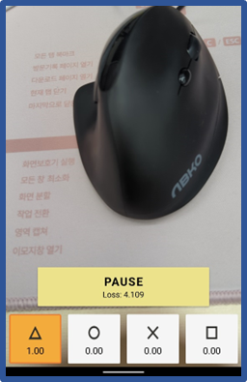
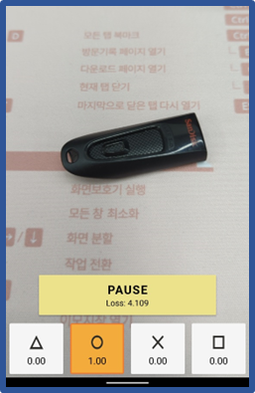
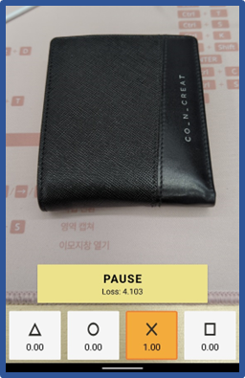
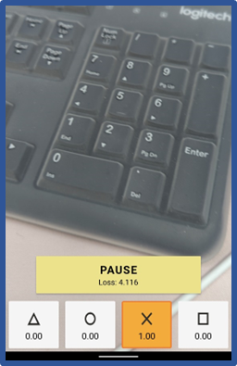
제안 기법
학습 성능 측정
2400장의 데이터를 학습하고 추론 결과 확인
△,○,x 클래스는 분류하지만 □ 클래스는 분류 실패
Loss: 4.109
Loss: 4.109
Loss: 4.103
Loss: 4.116

Slide 12
제안 기법
기존 방식 원인 분석
메모리에 1700장 저장, 파일에 700장 저장
메모리의 데이터 우선 학습 후 파일에서 데이터를 읽어 학습하는 방식
최초 배치에 모든 클래스의 데이터가 포함되지 않으면 해당 클래스를 학습하지 못함
Train Sequence
Shuffle
(Memory)
△
△
△
△
△
△
△
△
△
△
Train
(Memory)
600 장
△
△
△
△
△
△
△
△
△
△
○
○
○
○
○
○
○
○
○
○
600 장
Memory
1700 장
○
○
○
○
○
○
○
○
○
○
Random Read
(File)
x
x
x
x
x
x
x
x
x
x
600 장
x
x
x
x
x
x
x
x
x
x
□
□
□
□
□
□
□
□
□
□
Train
(File)
600 장
File
700 장
□
□
□
□
□
□
□
□
□
□

Slide 13
제안 기법
학습 방식을 변경
데이터에 인덱스(Index)를 할당하고, 이를 활용
저장된 위치에 상관없이 모든 샘플을 랜덤하게 사용하여 학습
Memory
Random read
batch
train
Storage
.tflite

Slide 14
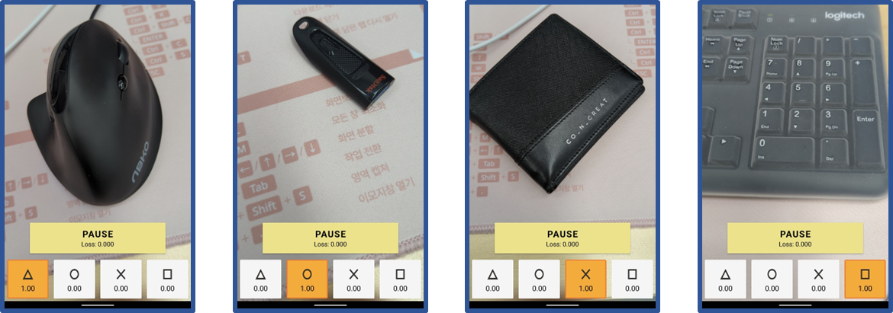
제안 기법
학습 결과
모든 클래스를 잘 분류함
Loss: 0.000
Loss: 0.000
Loss: 0.000
Loss: 0.000

Slide 15
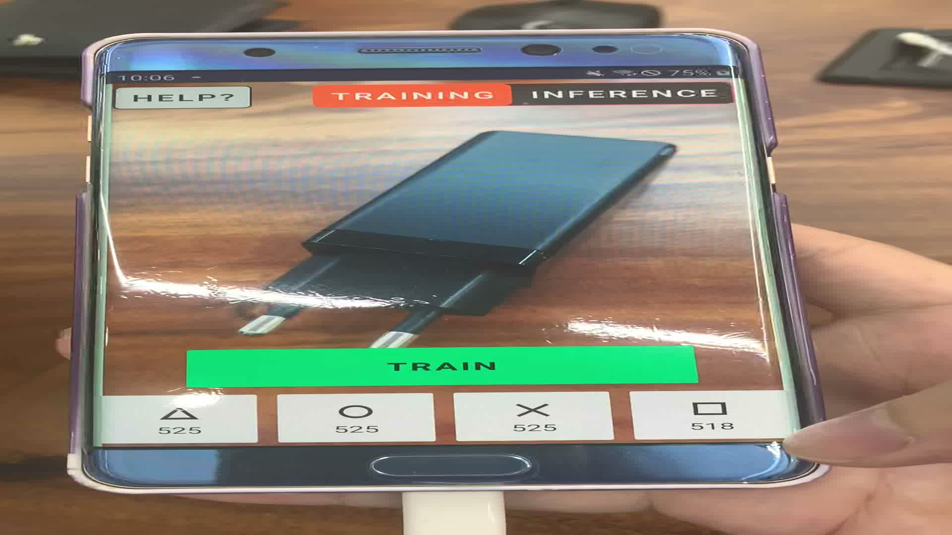
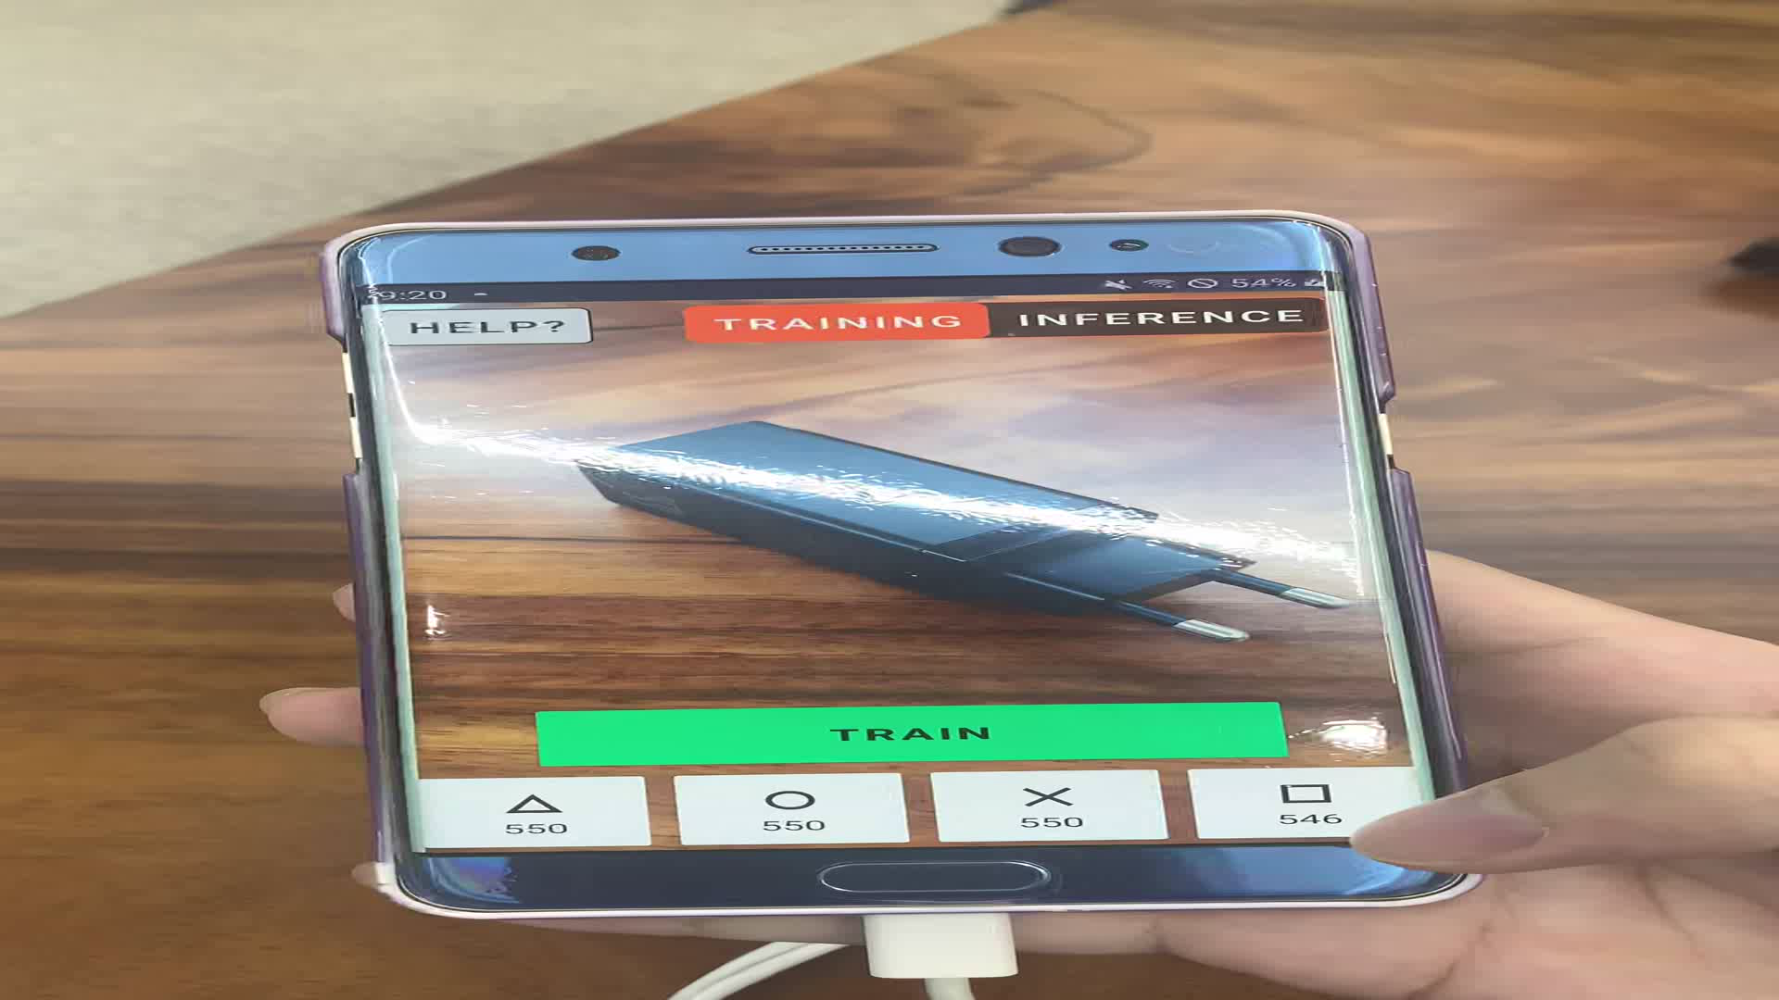
제안 기법
시연 & 결과
Base (강제 종료됨)
Proposed Scheme

Slide 16
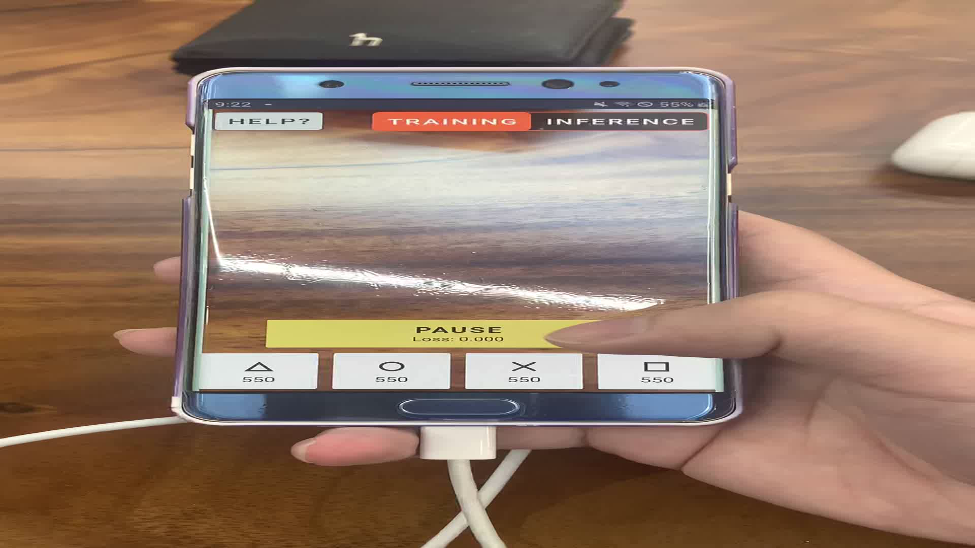
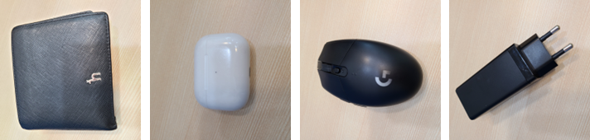
시연 & 결과
시연 영상 – 학습 정확도 유지
클래스별 학습한 사물
클래스 | △ | ○ | x | □
사물
2200장 삽입 후 추론

Slide 17
시연 & 결과
수정한 어플리케이션의 성능을 확인하기 위한 실험 수행
실험은 Google Pixel 6 pro 에서 수행
Google Pixel 6 pro 상세 스펙
Chipset | Google Tensor
CPU | 2 x 2.80GHz Cortex x-1 2 x 2.25GHz Cortex A-76 4 x 1.80GHz Cortex A-55
GPU | Mali-G78 MP20
Memory | 12GB
Storage | 128GB

Slide 18
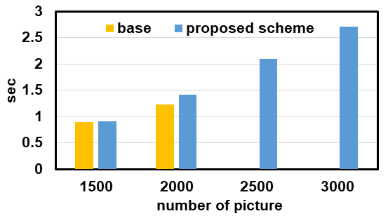
시연 & 결과
수정한 어플리케이션과 기존 어플리케이션의 학습 속도 비교
학습 데이터의 수를 변경하며 학습 속도 측정
기존의 어플리케이션은 2000장 이후로 어플리케이션이 종료되어 학습 시간 측정 불가
약 0.38초

Slide 19
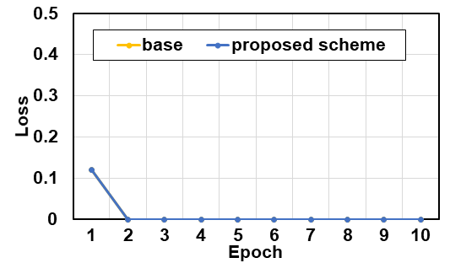
시연 & 결과
수정한 어플리케이션과 기존 어플리케이션의 학습 정확도 비교
2000장의 데이터로 학습 후 Loss 비교
기존과 유사한 정확도를 보임
 | base | proposed scheme
1 | 0.120886 | 0.119694
2 | 1.19E-07 | 1.19E-07
3 | 1.19E-07 | 1.19E-07
4 | 1.19E-07 | 1.19E-07
5 | 1.19E-07 | 1.19E-07
6 | 1.19E-07 | 1.19E-07
7 | 1.19E-07 | 1.19E-07
8 | 1.19E-07 | 1.19E-07
9 | 1.19E-07 | 1.19E-07
10 | 1.19E-07 | 1.19E-07

Slide 20
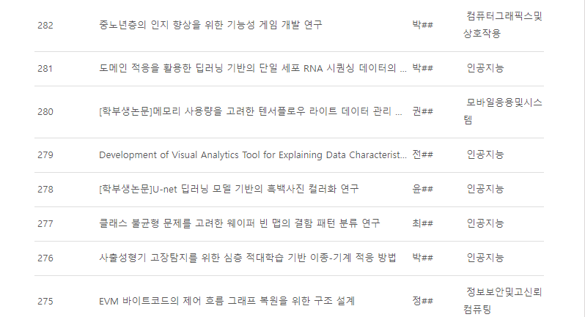
시연 & 결과
제안 기법을 통해 2022 한국컴퓨터종합학술대회(KCC 2022)에 논문 투고 완료
향후 한국정보과학회에도 제안 기법으로 논문을 투고할 예정

Slide 21
시연 & 결과
Q & A
감사합니다

